Slide 1
A ripple of hope
Etnisk diskriminering: bakomliggande mekanismer
Tema: kan man bota rasism?
Paul Lappalainen, Senior expert, DO
21 mars 2012, FN dagen mot rasism, Malmö

Slide 2
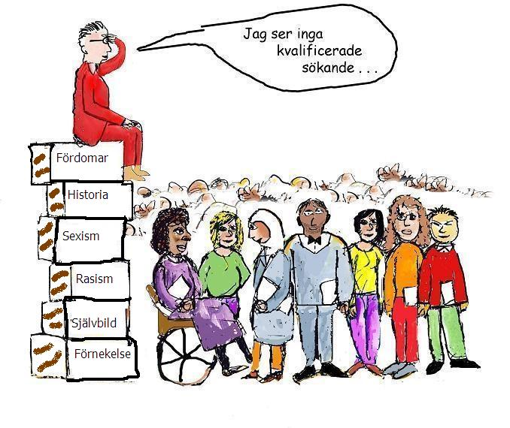
DISKRIMINERING? RASISM? SEXISM?
Det blågula glashuset: strukturell diskriminering i Sverige SOU 2005:56
Notes:
2 tankar med titeln
GLASTAK, GLASVÄGGAR (och det klistriga golvet) SOM STYR INVANDRARNAS LIV I SVERIGE
OCH
FÖRNEKELSE SOM GENOMSYRAR OMRÅDET, DVS DISKRIMINERING FINNS HOS ANDRA, MEN FÖRNEKAS HÄR
PÅMINNER OM ORDSPRÅKET - MAN SKA INTE KASTA STEN I GLASHUS

Slide 3
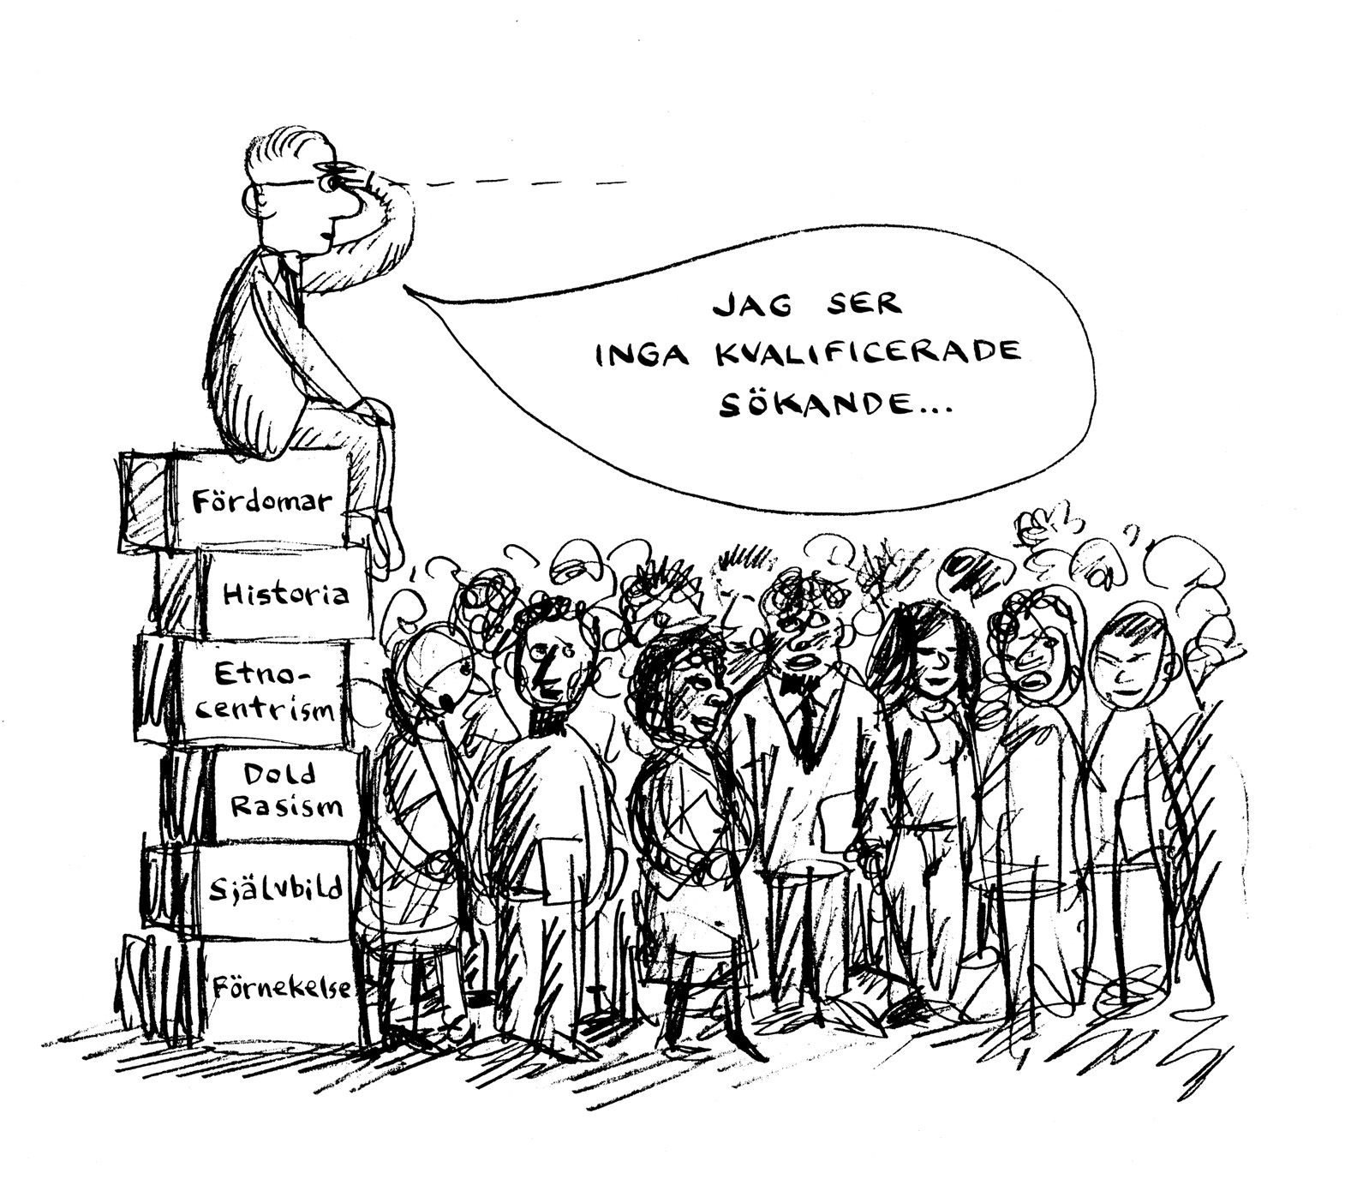
Vad är strukturell diskriminering?
Regler, normer, rutiner, vedertagna
förhållningssätt och beteenden I institutioner och
andra samhällsstrukturer som utgör
hinder för diskriminerade grupper
(minoriteter?) att uppnå lika rättigheter och
möjligheter som andra.

Slide 4
Individer
Beteenden, attityder
Strukturer/institutioner
Normer, rutiner, vedertagna beteenden
Notes:
Institutionell rasism/strukturell diskriminering påverkar enskildas beteende – vilket i sin tur leder till en förstärkning av den institutionella rasism.
Här måste man fråga sig om de extrema uttryck är de viktiga i Sverige, eller det som kan kallas vardagsrsrasism som kommer bla till uttryck i diskrimnering på arbetsmarknaden och bostadmarknaden

Slide 5
Vem är fri från fördomar?
Testa dina fördomar
Harvard Implicit Association Test https://implicit.harvard.edu/implicit/sweden/
Människor med öppna ideologiska fördomar ungefär samma nivå av fördomar som vi “fördomsfria”
Skillnaden mellan mannen på lådorna och de andra?

Slide 6
Beteendeändring eller attityder?
Earl Warren, ordf USA:s HD på 60-talet
Många hävdade att diskriminering inte kan stoppas genom lagar, endast genom att ändra människors attityder/fördomar.
Detta är en falsk sanning. Det är sant att man inte kan bli av med fördomar genom lagar, men man kan påverka tillämpningen av dessa fördomar.
LÄRDOM – DISKRIMINERING SKA KOSTA!
Notes:
Earl Warren, ordförande i högsta domstolen i USA under det oroliga 1950 och 60-talet, hade en kärnfull kommentarer om användningen av lagen i förhållande till diskriminering. (Chief Justice, A Biography of Earl Warren, author Ed Cray, 1997).
“There was ‘an invidious view which is now held by many: you can’t wipe out racial discrimination by law, only through changing the hearts and minds of men.’ “
Warren disdained that as ‘false credo. True, prejudice cannot be wiped out, but infliction of it upon others can.’ ”
(Det fanns en teori som delades av många: du kan inte stoppa rasdiskriminering genom lagar, endast genom att ändra människors attityder. Detta är en falsk sanning. Sant i den mening att man kan inte bli av med fördomar genom lagar, däremot kan tillämpning av dessa fördomar påverkas.”)

Slide 7
Diskriminering är
främst ett resultat av
MAKTEN att handla kombinerat med underliggande
FÖRDOMAR

Slide 8
Hur åstadkommer man en förändring i beteende – utbildnings- eller konfliktspåren?
Vi är främlingar därför att vi inte känner varandra. Om jag följer med dig så lär vi känna varandra och då är vi inte främlingar längre. (Zorba)
Det är, sorgligt nog, ett historiskt faktum att privilegierade grupper sällan avstår från sina privilegier frivilligt. (Martin Luther King)

Slide 9
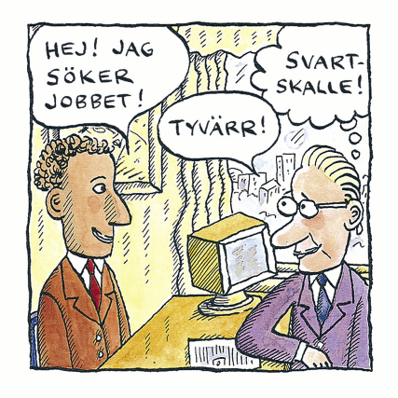

Slide 10
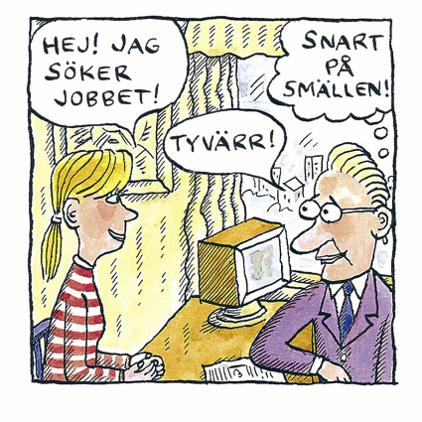

Slide 11
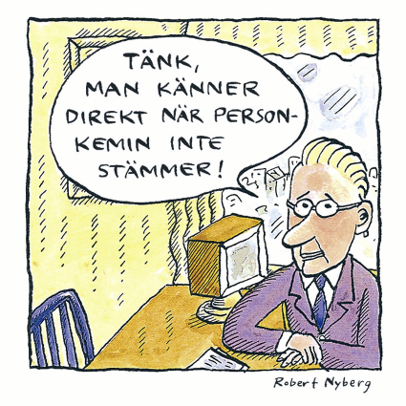

Slide 12
Åsikt eller beteende?
Diskriminering = makt plus fördomar?
Diskriminering = ett dåligt bemötande?
Kan man behandla andra lika och samtidigt ha fördomar?

Slide 13
Är rasism en del av Sveriges historia?
Finns det rasism i Nordamerika?
Storbritannien? Frankrike? Tyskland?
Ryssland? Ungern?
Är Sverige undantaget?
Notes:
Andra världskrigets slut => förträngning av rasism mm
I uppslagsböcker från 50-talet kunde man tex läsa ang rasbiologi att svenskar bör inte blanda sig med lägre raser – typ Finnar.
Sveriges ekonomiska uppsving efter kriget och självbilden som moralisk stormakt.
Arbetsmarknadsminister 1990 vi behöver ingen lag mot etnisk diskriminering i arbetslivet, men jämst L
1980 Jämst L, 1999 modern lag mot etnisk diskriminering

Slide 14
Exempel från historia och nutid
Samer, romer och judar. Första rasbiologiska institut. J:et som svensk ide i judarnas pass. Synen på afrikaner och asiater.
Sverige och de andra EU-ländernas långsamhet med ett förbud mot etnisk diskriminering. Problemet fanns inte.
Är inte Sveriges historia en del av Europas med samma rasism och diskriminering?
Förnekelsen av etnisk diskriminering syns i invandrarpolitiken, integrationspolitiken och svårigheterna med att förbjuda etnisk diskriminering på arbetsmarknaden och i övrigt
Notes:
Andra världskrigets slut => förträngning av rasism mm
I uppslagsböcker från 50-talet kunde man tex läsa ang rasbiologi att svenskar bör inte blanda sig med lägre raser – typ Finnar.
Sveriges ekonomiska uppsving efter kriget och självbilden som moralisk stormakt.
Arbetsmarknadsminister 1990 vi behöver ingen lag mot etnisk diskriminering i arbetslivet, men jämst L
1980 Jämst L, 1999 modern lag mot etnisk diskriminering

Slide 15
Ögonöppnare
Stephen Lawrence Inquiry 1999 i UK
Inte bara ”rötägg” utan en institutionell rasism inom polisen
Också fanns i andra myndigheter
Ledde till att lokala och statliga myndigheter fick ett tydligt ansvar för att främja etnisk jämlikhet

Slide 16
Feelgood åtgärder?
Alla länder sätter fokus på arbete, språk, praktikplatser, satsningar i utsatta områden, validering.
Dessa är lätta. De är till för att hjälpa, utbilda, styra och kontrollera de ”andra”. En grupp utan makt. Makthavarna kan må bra – de agerar utan någon större risk för bakslag
Uppenbart att diskriminering underminerar dessa åtgärder.
Men motverkande av diskriminering rubbar status quo. Därmed svårare. Det innebär en fokus på arbetsgivare, fackföreningar, tjänstemän och andra makthavare.
Risken för en backlash är stor.
Notes:
Lagar, klausuler i offentlig upphandlingar, tydliga signaler från ledning, självrannsakan,
Eller fortsätter att satsa på sådant som uppenbarligen inte fungerar

Slide 17
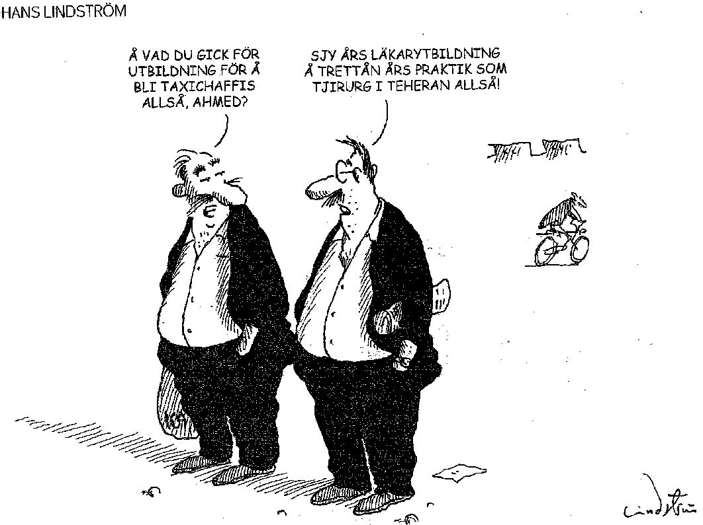
Notes:
Lagar, klausuler i offentlig upphandlingar, tydliga signaler från ledning, självrannsakan,
Eller fortsätter att satsa på sådant som uppenbarligen inte fungerar

Slide 18
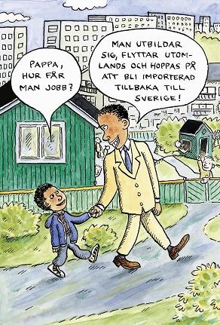
“den svenska brain drain”?

Slide 19
En negativ förändringsspiral
“mångfald” utan
hänsyn till
kompetens
Förneka
diskriminering
Disempowerment

Slide 20
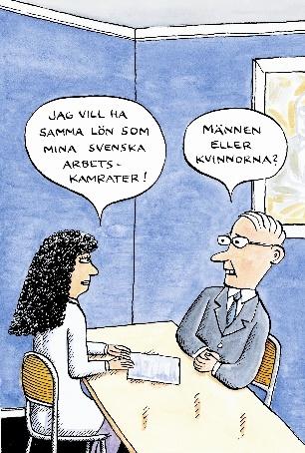
Samspel mellan diskrimineringsgrunder?

Slide 21
Samspel mellan grunder
“When feminism does not explicitly oppose racism, and when antiracism does not incorporate opposition to patriarchy, race and gender politics often end up being antagonistic to each other and both interests lose.”
Kimberlé Williams Crenshaw 1992
Notes:
Is there an interplay not only in regard to discrimination, but also in regard to inspiration and possibilities for power?
The anti-slavery movement fueled the starting of the early feminist movement. Freeing the slaves was a way to work for the freeing of women. Both the succes and disappointment re the anti-slavery movement drove part of the later women’s movement.
The racist and religious horrors of WWII led to the adoption of the 1948 Human Rights Declaration. Gender was included.
The Brown v Bd of Education case in which the US S Ct declared that separate but equal was unconstitutional had effects not only in regard to the civil rights movement, but also the later movements for equality related to gender and disabilty. Indirectly even sexual orientation.
The Civil Rights Act was driven by the Civil Rights movement, but gender was included due to the efforts of a congresswoman.
The European Gender Equality Acts have in turn provided inspiration concerning ethnic discrimination etc.

Slide 22
Olika områden
MEDIA Hymla inte om invandrare - Invandring kostar 40-50 miljarder
POLITIKEN - problem och hot.
UTBILDNING – förnekelse
VÄLFÄRD – Sociala problem hos invandrare görs till kulturella problem.
RÄTTSVÄSENDET – större risk att utsättas för polisens uppmärksamhet, gripas, häktas och dömas till fängelse än en ”svensk” i samma situation.
ARBETSMARKNADEN – fokus på DE. Väldigt lite på diskriminering. Pysselsättning snarare än sysselsättning
BOENDE - etnisk segregering som samspelar med klass och arbete.
Notes:
ARBETSMARKNADEN – fokus på egenskaper som anses avvika från ”det svenska”; religion, patriarkal kvinnosyn, auktoritär syn på ledarskap och ”kulturella egenskaper” eller brister i språk, utbildning, ”svenska koder”. Väldigt lite på diskriminering. Åtgärder som leder till pysselsättning snarare än sysselsättning
BOENDE - etnisk segregering som samspelar med klass och arbete. Utvärderingar av satsningarna på ”utsatta” områden tyder på att de knappast påverkar segregation. Fokuserar symtomen och inte orsaker som rasism och diskriminering

Slide 23
UTVECKLINGEN AV ARBETET MOT DISKRIMINERING HAR EN LÅNG HISTORIA – SÄRSKILT INTERNATIONELLT.
Antislaveriet, kvinnorörelsen (den tidiga och dagens), handikapprörelsen, HBT-rörelsen
Framsteg har ofta gjorts när vissa faktorer som mobilisering, ”juridik” och forskning samspelar – dvs när det finns en riktad sprängkraft (RSK) eller samling av den makt som även de berörda besitter
Dessa framsteg utgörs av tex antidiskriminerinslagar och myndigheter
Sida 23

Slide 24
Steg 1 – Civila samhället som påtryckare
De berörda upplever diskrim / förtryck
De berörda mobiliserar sig
Lagar mm införs
Notes:
Vi upplever diskriminering/förtryck
Mobilisering av de berörda. Gemensamma mål och fokus. Kunskapsbas.
Leder till lagar och myndigheter.
Framsteg har ofta gjorts pga att vissa faktorer som mobilisering, ”juridik” som fokus och forskning samspelat – dvs när en riktad sprängkraft (RSK) uppnås som samlar den makt som även de berörda besitter och maktstrukturer går med på vissa framsteg
Dessa framsteg utgörs av t ex antidiskriminerinslagar och myndigheter
Antislaveriet, kvinnorörelsen (den tidiga och dagens), handikapprörelsen, HBT-rörelsen, starting line group…

Slide 25
STEG 2 - Implementering av lagar
Lagar
finns
Implementering
- förtroende
- kunskap
- tryck
Förändring
- normer
- beteende
Notes:
I normala fall – när civilrättsliga lagar antas finns det parter som är någorlunda jämbördiga som kommer att driva på normutvecklingen genom processer, opinionsbildning, utveckling av praxis.
På vissa områden har man kommit fram till att det inte räcker med den normala implementeringsprocessen. Förenklat kan man säga att särskilda myndigheter utses eller andra åtgärder vidtas på grund av obalansen i makten när det gäller sakfrågan. Och en misstanke att förändringsprocessen skulle ske alltför långsamt. Under de sista 50 åren har man sett detta i synnerhet i förhållande till miljörätt, konsumenträtt och lika rättigheter och möjligheter.

Slide 26
Det som behövs
Empowerment - En rörelse mot rasism och diskriminering
Ledarskap - Ett tydligt ledarskap i arbetet mot diskriminering
Fokus på beteendeändring – Åtgärder som gör att diskriminering kostar
Notes:
Vilken bild tror ni att svenskarna tror på?
Vilken bild tror ni att invandrarna tror på

Slide 27
Konkreta förslag
Krav på antidiskrimineringsplaner
Diskrimineringstester
Antidiskrim klausuler – offentlig upphandlingar
Utred samh kostnaden för diskriminering
Utbildning om diskrim – jurister, polis, socionomer
Förstärkt samlad lag och tillsyn
Förhöjd kunskap om rasism, diskriminering och MR-brott i Sverige
Stöd till NGO:ers påverkansroll

Slide 28
Lokala åtgärder mot diskriminering
Konsultation med de diskriminerade
Samlat politiskt ansvar för antidiskriminering
Antidiskrimineringsplaner där uppdraget kan påverka chefernas löner och fortsatta chefsanställning
Antidiskrim klausuler – offentlig upphandling
Antidiskr villkor - alkoholtillst
Diskrimineringstester som arbetsgivare
Stöd till hos NGO:er som förstärker påverkansrollen
Skolor utan rasism

Slide 29
Lagen ska följas – men mer kan göras !
Se på de olika roller som myndigheter (och andra) har
Arbetsgivare
Serviceorgan (vårdgivare, mm)
Upphandlare
Regelskapare
Annat? Testing som kvalitetskontroll.
Områden? Skola, boende, socialtjänsten, vården …

Slide 30
A ripple of hope
Each time a man stands up for an ideal, or acts to improve the lot of others, or strikes out against injustice, he sends forth a tiny ripple of hope, and crossing each other from a million different centers of energy and daring, those ripples build a current which can sweep down the mightiest walls of oppression and resistance.
Robert Kennedy 1966, South Africa

